Slide 1


Tách 9 đối tượng thành 2 phần bằng các các khác nhau

Slide 2

Tách theo ý thích của trẻ
8 - 1
7 - 2
9
6 - 3
5 - 4

Slide 3

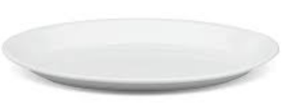
Tách theo yêu cầu
Cách 1: 1- 8
9
1
8

Slide 4
Cách 2: 2 - 7
9
7
2

Slide 5
Cách 3: 3 - 6
9
3
6

Slide 6
Cách 4: 4 - 5
9
4
5

Slide 7

KL: Tách 9 quả táo thành 2 phần có 4 cách tách
Cách 1: 1 - 8
Cách 2: 2 - 7
Cách 3: 3 - 6
Cách 4: 4 - 5

Slide 8
Tách theo ý thích
Tách theo yêu cầu
1 - 8
8 - 1
9
2 - 7
7 - 2
3 - 6
6 - 3
4 - 5
5 - 4
Tách theo ý thích và tách theo yêu cầu giống nhau
chỉ thay đổi vị trí của con số

